Slide 1
第7章 数模与模数转换器
7.1 概述
7.2 D/A转换器
7.3 A/D转换器

Slide 2
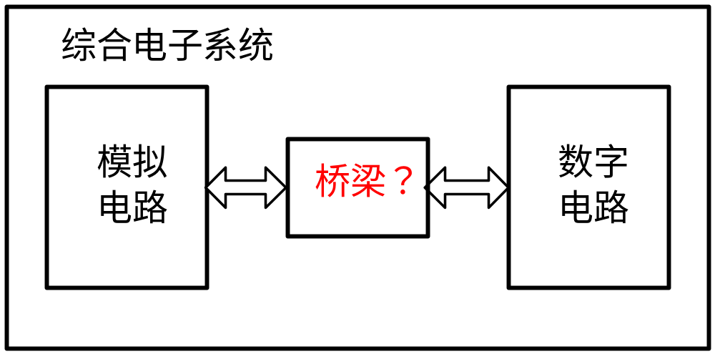
7.1 概 论
哪些器件可以作为模拟电路和数字电路的桥梁？
电压比较器
施密特触发器
D/A转换器（Digital Analog Convertor，DAC）
A/D转换器（ Analog Digital Convertor，ADC）

Slide 3
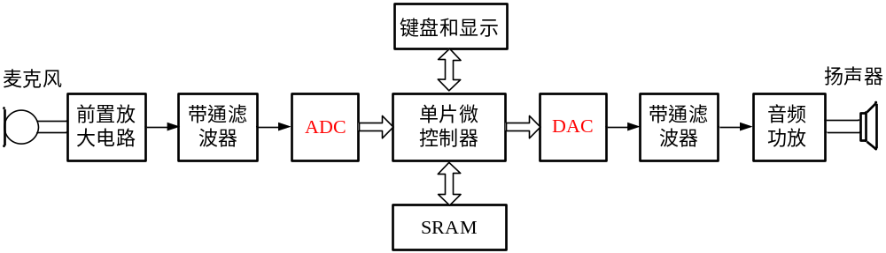
7.1 概 论
典型电子系统——语音的存储与回放系统

Slide 4

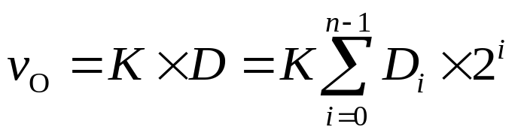
7.2.1 D/A转换器的基本原理
一、D/A转换器的基本概念
将数字量转化成与其成正比的模拟量。
数字量
模拟量
D
DAC
v_{O}

Slide 5
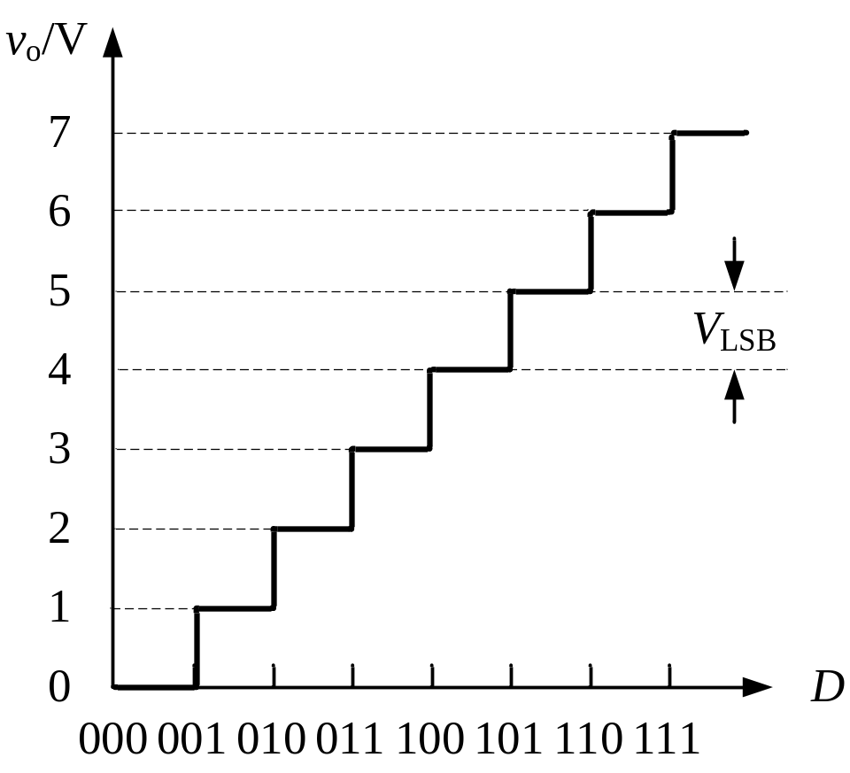
7.2.1 D/A转换器的基本原理
以三位DAC为例，设K=1，可得出v_{O}和D的关系
D₂D₁D₀ | v_{O}
0 0 0 | 0 V
0 0 1 | 1 V
0 1 0 | 2 V
0 1 1 | 3 V
1 0 0 | 4 V
1 0 1 | 5 V
1 1 0 | 6 V
1 1 1 | 7 V

Slide 6
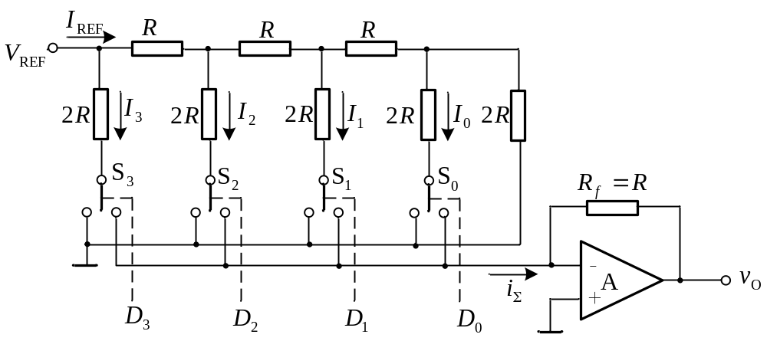
7.2.3 R-2R网络型D/A转换器
1.电路结构
R-2R
电阻网络
参考电压
由于R-2R网络只有两种阻值的电阻，容易制造，集成D/A转换器普遍采用这种电路结构。

Slide 7
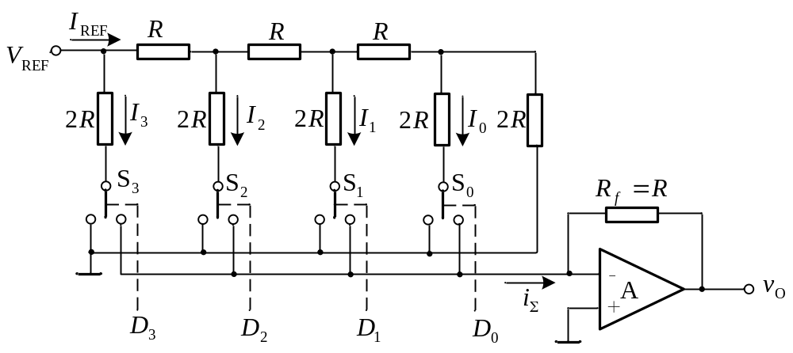
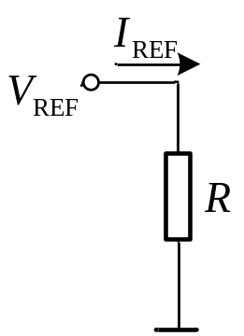
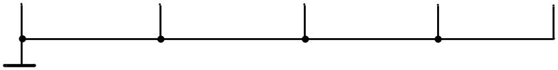
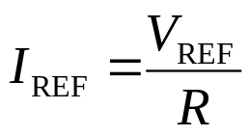
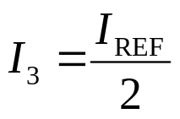
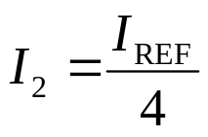
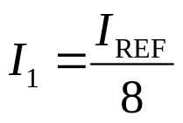
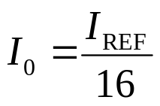
7.2.3 R-2R网络型D/A转换器
2.工作原理

Slide 8

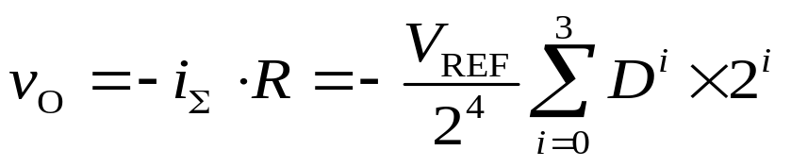
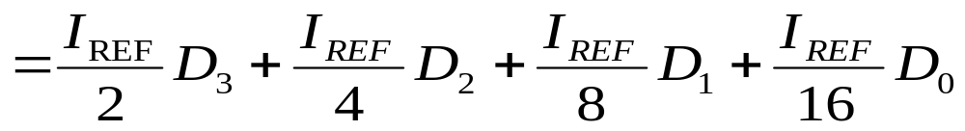
7.2.3 R-2R网络型D/A转换器
思考：DAC的精度与电路中的哪些参数有关？

Slide 9

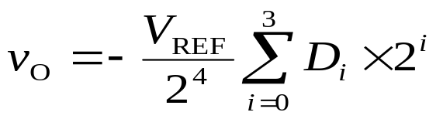
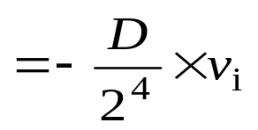
7.2.3 R-2R网络型D/A转换器
3. 乘法型DAC（Multiplying DAC，MDAC）
双向CMOS
模拟开关
如果参考电压用模拟信号来代替
实现了模拟量和数字量的乘法运算
——乘法型DAC

Slide 10
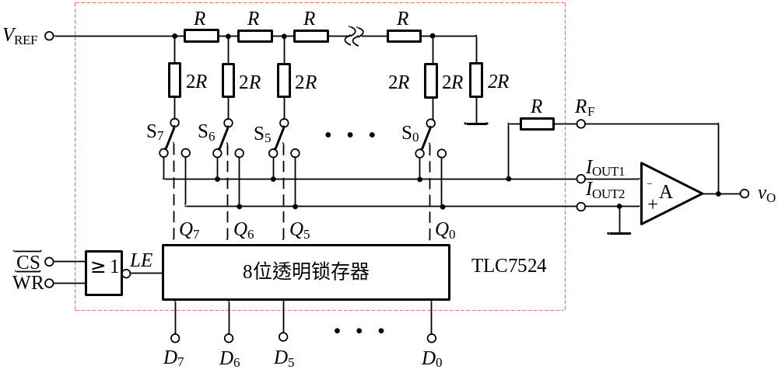
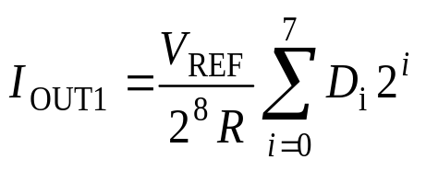
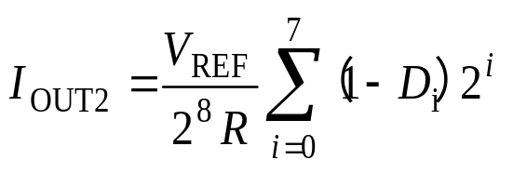
7.2.3 R-2R网络型D/A转换器
集成乘法型D/A转换器——TLC7524

Slide 11
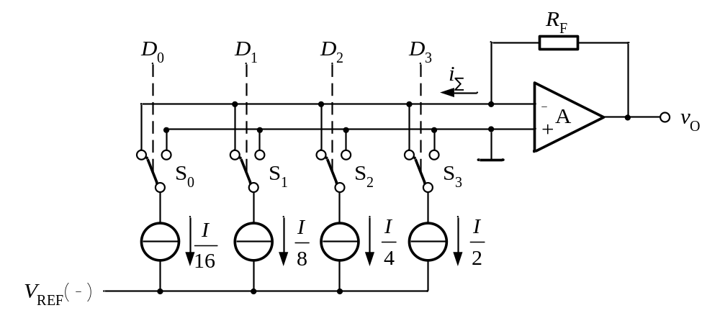
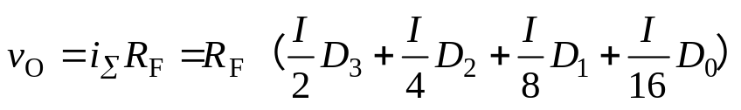
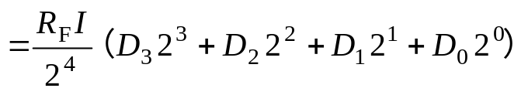
7.2.4 权电流型D/A转换器
1. 基本电路

Slide 12
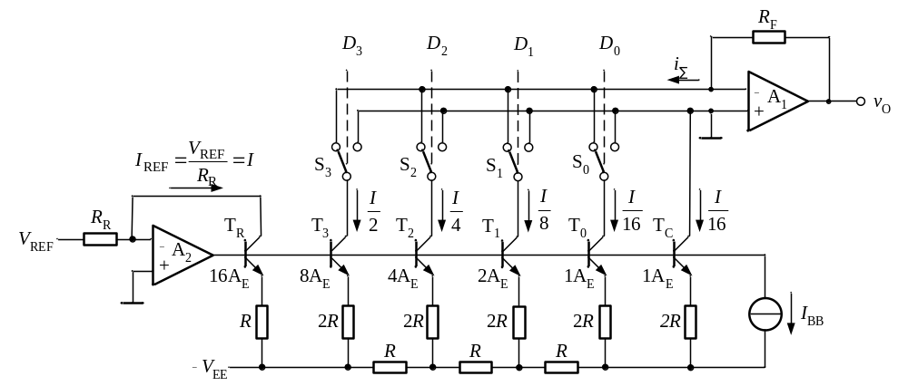
7.2.4 权电流型D/A转换器
2. 实际电路

Slide 13
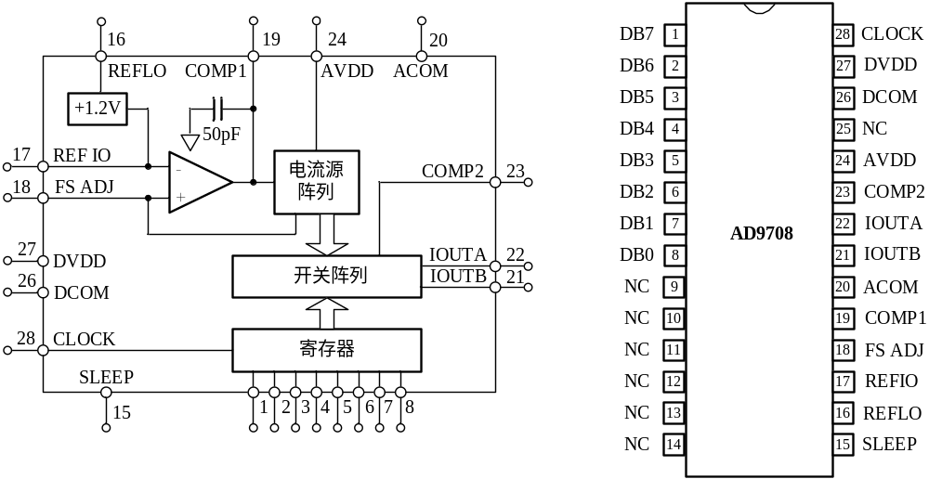
7.2.4 权电流型D/A转换器
3. 8位高速权电流型D/A转换器AD9708

Slide 14
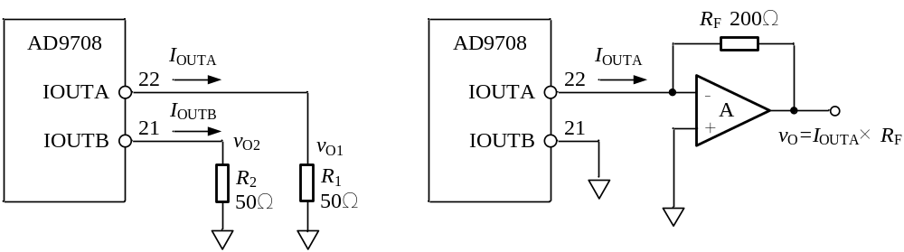
7.2.4 权电流型D/A转换器
4. 电流转换为电压的两种方法

Slide 15
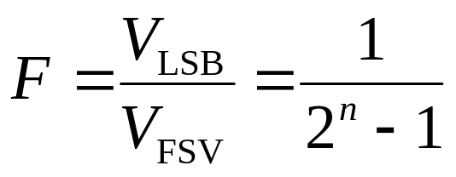
7.2.5 D/A转换器的主要技术参数
1.最小输出电压增量V_{LSB}
数字量变化一个单位时，输出电压的变化量。
2.满量程输出电压V_{FSV}
数字量为11…1时的输出电压值。
3.分辨率：最小输出电压增量与最大输出电压的比值来表示。
分辨率常用输入二进制数的有效位数表示。
4.输出建立时间
输入数据改变到输出进入规定的误差范围内所需要的最大时间。

Slide 16
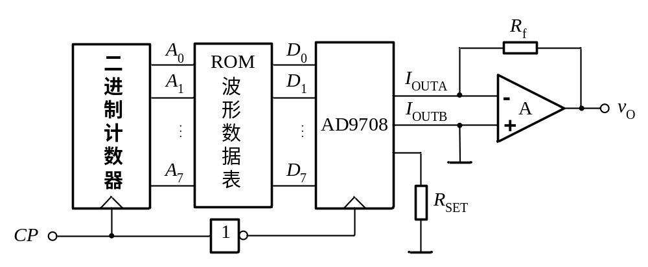
7.2.6 D/A转换器的典型应用
1. 波形发生器

Slide 17
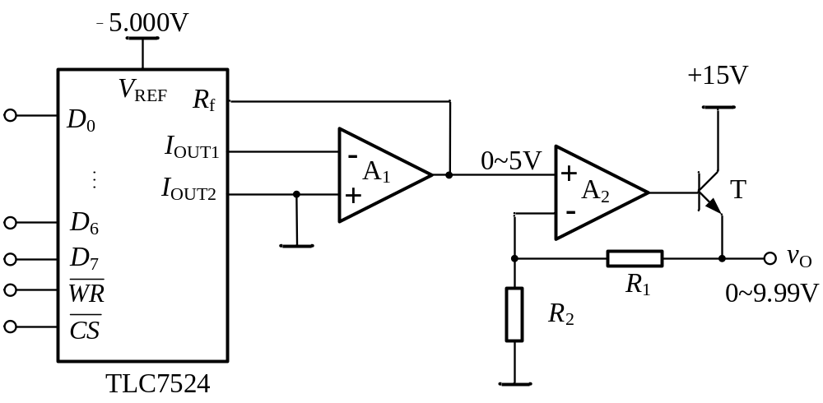
7.2.6 D/A转换器的典型应用
2.数控稳压电源

Slide 18
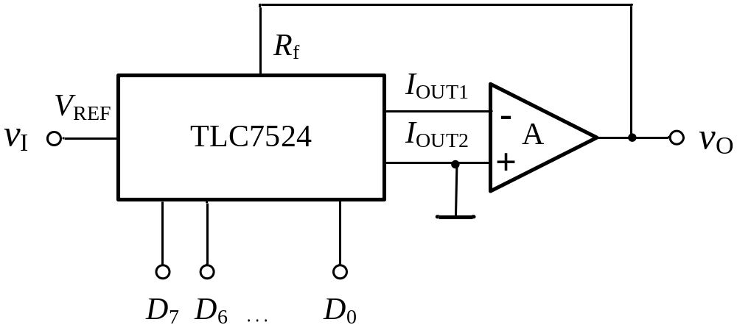
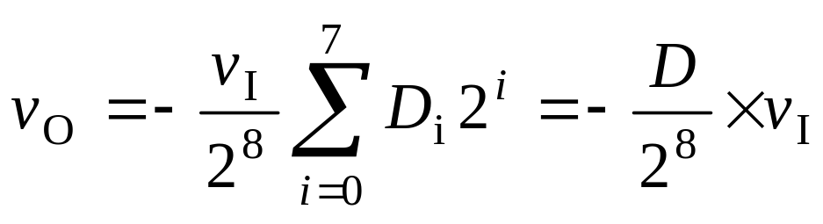
7.2.6 D/A转换器的典型应用
3.数字式可编程增益衰减器
增益小于1

Slide 19
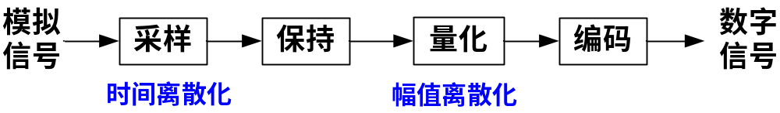
7.3.1 A/D转换器的基本原理
1.A/D转换的过程
要把模拟量转化为数字量一般要经过四个步骤，分别称为采样、保持、量化、编码。

Slide 20
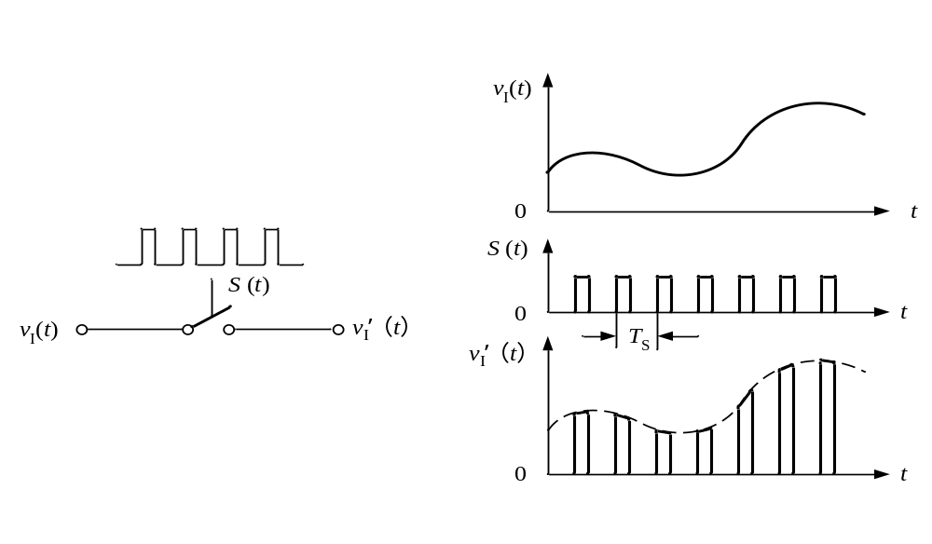
7.3.1 A/D转换器的基本原理
1.采样

Slide 21
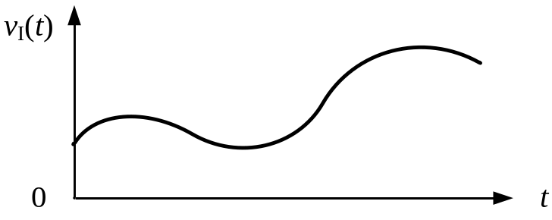
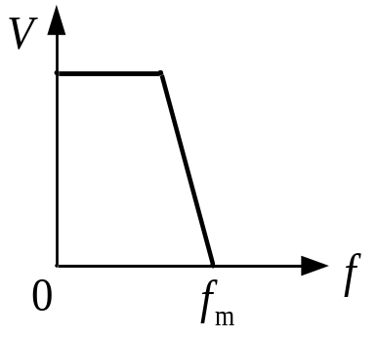
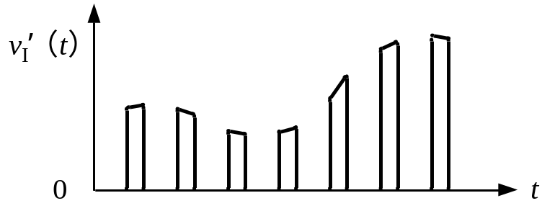
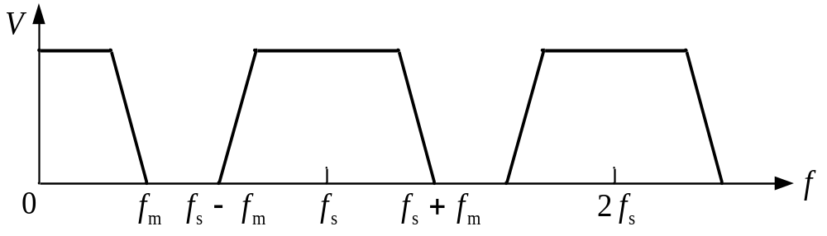
7.3.1 A/D转换器的基本原理
思考：如何保证采样后信息不丢失（即信号能完全恢复）？
要满足香农采样定理：f_{s} ≥2f_{m}

Slide 22
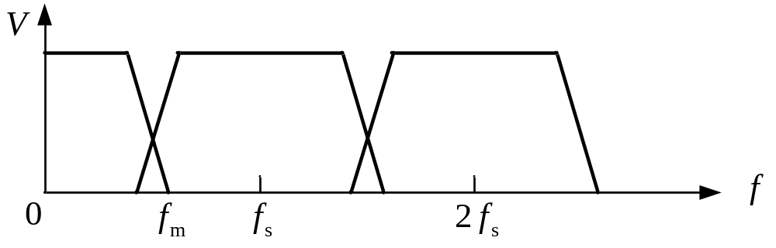
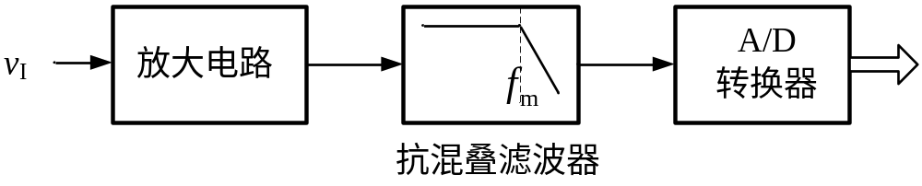
7.3.1 A/D转换器的基本原理
频谱重叠，无法完全恢复，信息丢失（举例说明）
思考：如何确定f_{m}?

Slide 23
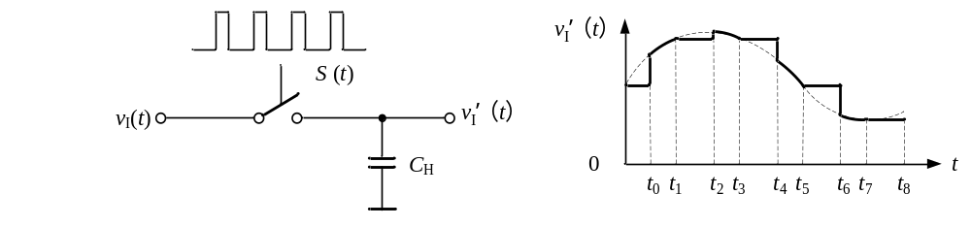
7.3.1 A/D转换器的基本原理
2. 保持
在t₀~t₁阶段，电路处于采样阶段。
在t₁~t₂阶段，电路处于保持阶段。

Slide 24
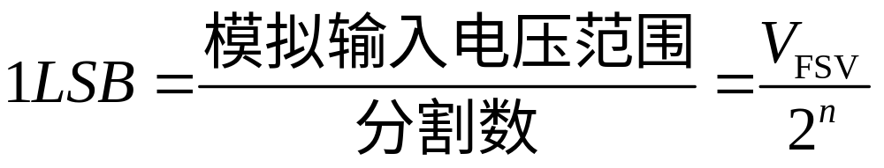
7.3.1 A/D转换器的基本原理
2.量化和编码
量化：将采样—保持后的信号幅值转化成某个最小数量单位（量化间隔）的整数倍。
（1）确定量化间隔
例：如有一模拟信号，幅值范围为0~1V，要转化为3位二进制代码，则其量化间隔为1LSB=1/8V 。
得到8个量化电平分别为0V、1/8V…7/8V。

Slide 25
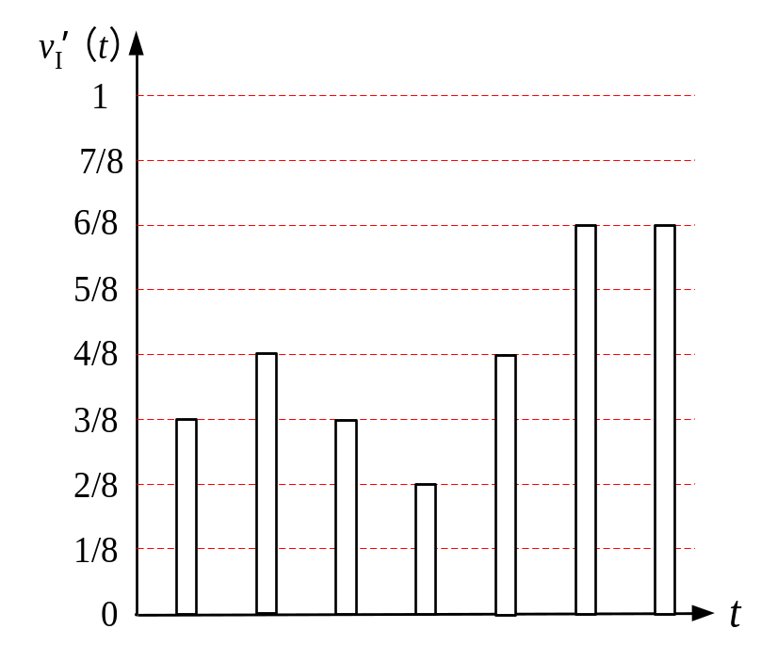
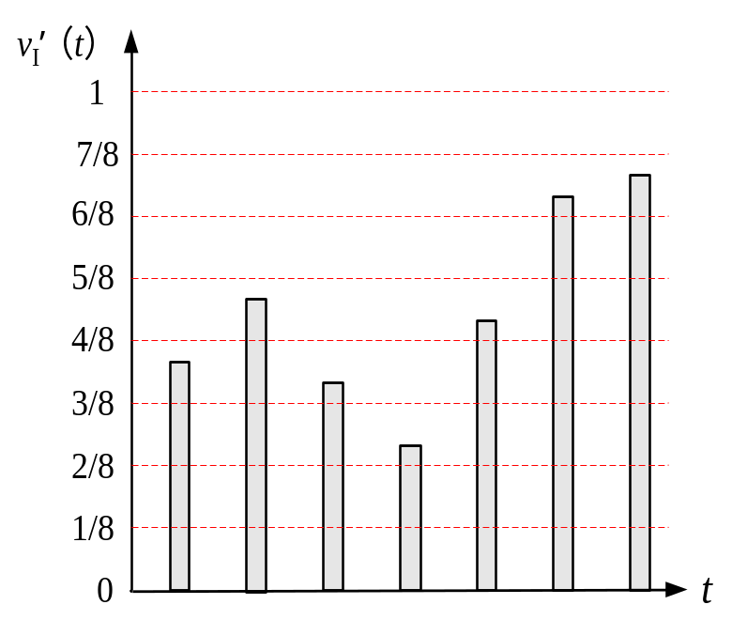
7.3.1 A/D转换器的基本原理
（2）将连续的模拟电压近似成分散的量化电平
方式一：只舍不入量化方式（截断量化方式）
最大量化误差1/8V。

Slide 26
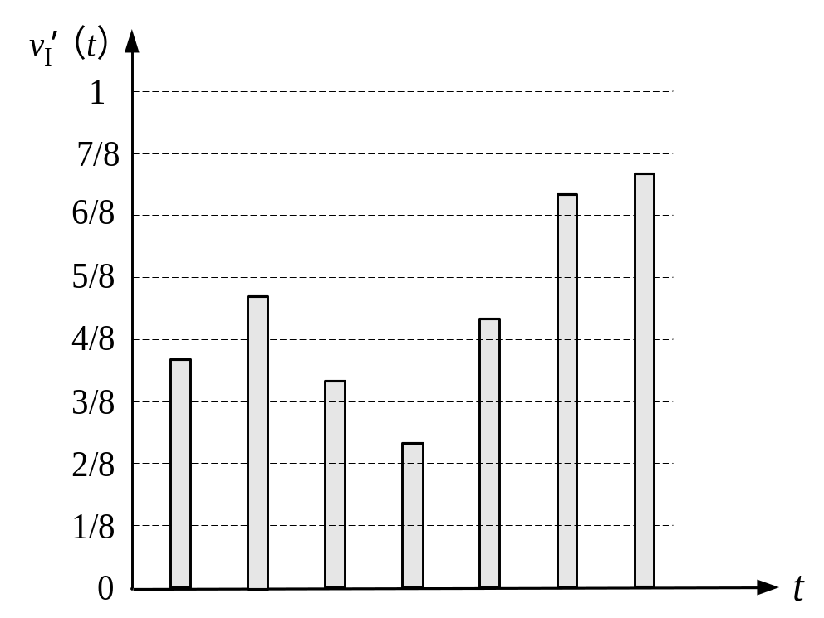
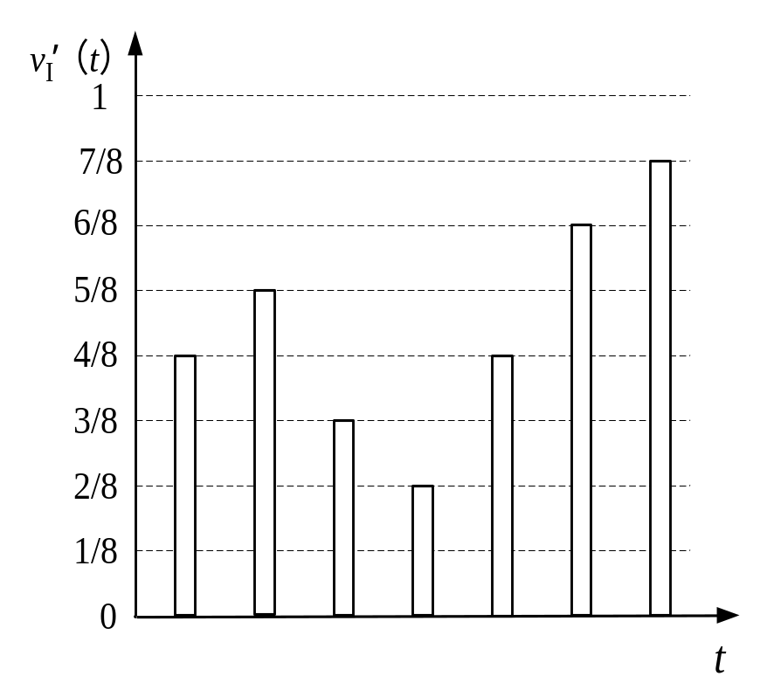

7.3.1 A/D转换器的基本原理
方式二：四舍五入量化方式（舍入量化方式）
取两个离散电平中的相近值作为量化电平。
量化误差为1/16V。
在实际的ADC中，大多采用舍入量化方式。

Slide 27
7.3.1 A/D转换器的基本原理
几种典型A/D转换器
并行比较型A/D转换器（闪烁ADC）
逐次逼近型A/D转换器
双积分型A/D转换器
Σ—Δ型A/D转换器

Slide 28
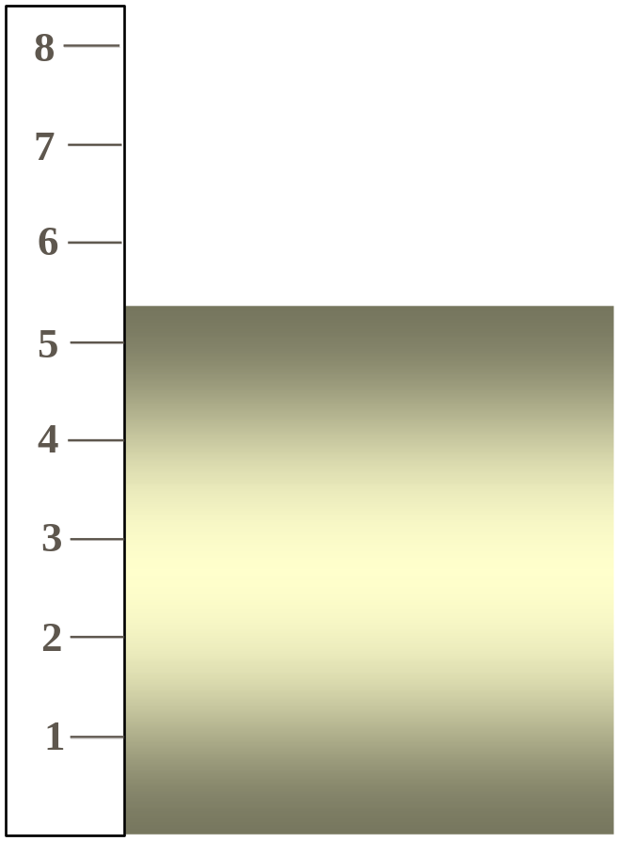
7.3.2 并行比较型A / D转换器
同时与各个刻度比较
尺子
物体
5＜L ＜ 6
量化为5

Slide 29
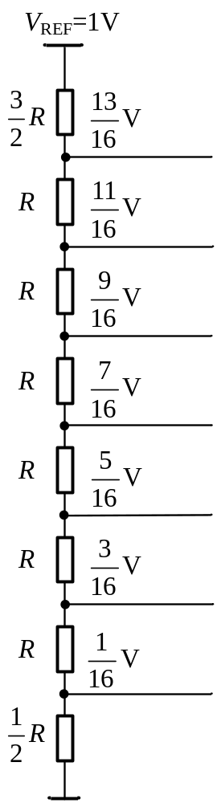
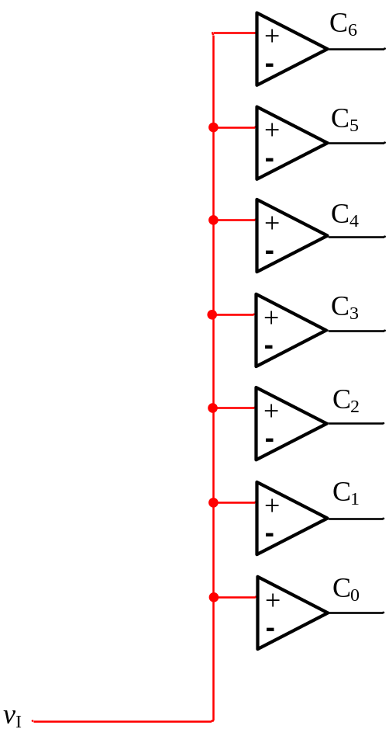
7.3.2 并行比较型A / D转换器
刻度是什么？
是一系列的标准电压。
如何实现？
用电阻分压的办法
7/16V＜v_{I} ＜ 9/16V
被量物体？
5/16V＜v_{I} ＜ 7/16V
模拟输入电压v_{I}
如何比较？
电压比较器
如何同时比较？
每个电压刻度使用一个比较器。

Slide 30
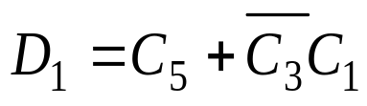
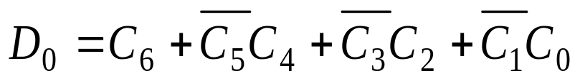
7.3.2 并行比较型A / D转换器
输入模拟电压 | 比较器输出编码（温度码） |  |  |  |  |  |  | 数字量输出
v_{I} / V | C₆ | C₅ | C₄ | C₃ | C₂ | C₁ | C₀ | D₂ | D₁ | D₀
0＜v_{I}≤1/16 | 0 | 0 | 0 | 0 | 0 | 0 | 0 | 0 | 0 | 0
1/16＜v_{I}≤3/16 | 0 | 0 | 0 | 0 | 0 | 0 | 1 | 0 | 0 | 1
3/16＜v_{I}≤5/16 | 0 | 0 | 0 | 0 | 0 | 1 | 1 | 0 | 1 | 0
5/16＜v_{I}≤7/16 | 0 | 0 | 0 | 0 | 1 | 1 | 1 | 0 | 1 | 1
7/16＜v_{I}≤9/16 | 0 | 0 | 0 | 1 | 1 | 1 | 1 | 1 | 0 | 0
9/16＜v_{I}≤11/16 | 0 | 0 | 1 | 1 | 1 | 1 | 1 | 1 | 0 | 1
11/16＜v_{I}≤13/16 | 0 | 1 | 1 | 1 | 1 | 1 | 1 | 1 | 1 | 0
13/16＜v_{I}≤15/16 | 1 | 1 | 1 | 1 | 1 | 1 | 1 | 1 | 1 | 1
D₂=C₃

Slide 31

7.3.2 并行比较型A / D转换器
需要几个比较器？
2^{n}-1个比较器
转换一次需要多少时间？
1个时钟周期（T_{CP}）
并行ADC是目前速度最快的A/D转换器。

Slide 32

7.3.2 并行比较型A / D转换器
A/D转换器的传输特性
输入模拟电压 | 数字量输出
v_{I} / V | D₂ | D₁ | D₀
0＜v_{I}≤1/16 | 0 | 0 | 0
1/16＜v_{I}≤3/16 | 0 | 0 | 1
3/16＜v_{I}≤5/16 | 0 | 1 | 0
5/16＜v_{I}≤7/16 | 0 | 1 | 1
7/16＜v_{I}≤9/16 | 1 | 0 | 0
9/16＜v_{I}≤11/16 | 1 | 0 | 1
11/16＜v_{I}≤13/16 | 1 | 1 | 0
13/16＜v_{I}≤15/16 | 1 | 1 | 1

Slide 33

7.3.2 并行比较型A / D转换器
半闪烁A/D转换器-----价廉物美的ADC
第一步是粗化量化。
第二步是细化量化。

Slide 34

7.3.2 并行比较型A / D转换器
TL0820

Slide 35

7.3.3 逐次逼近型A / D转换器
1.工作原理
逐次逼近型ADC的工作原理很像用天平称重的过程

Slide 36

7.3.3 逐次逼近型A / D转换器
1.电路结构
由R-2R网络型DAC、比较器、SAR三部分组成。

Slide 37


7.3.3 逐次逼近型A / D转换器
2.工作原理
1
0
1
1
3.5V
CP | d₃d₂d₁d₀ | v_{O} | 比较结果 | 处 理
1
1000
2.5V
vI＞vO
（d3）1保留
2
1100
3.75V
vI＜vO
（d2）1不保留
3
1010
3.125V
vI＞vO
（d1）1保留
4
1011
3.4375V
vI ＞ vO
（d0）1保留

Slide 38

7.3.3 逐次逼近型A / D转换器
4位的逐次逼近A/D转换器的原理图

Slide 39

7.3.3 逐次逼近型A / D转换器
例： 逐次逼近型A／D 转换器如图所示。当v_{I}＝1.5V时，问：
（1）输出的二进制数D₃D₂D₁D₀＝？
（2）转换误差为多少？
（3）如何提高转换精度？

Slide 40


7.3.3 逐次逼近型A / D转换器
解：
1.量化单位Δ为：
转换结果D=（0100）₂
2.转换误差为：
1.5－4×0.3125=1.5－1.25=0.25
3.减少误差的方法：
（1）增加位数；
（2）在D/A输出加一个负向偏移电压1/2 Δ 。

Slide 41

7.3.3 逐次逼近型A / D转换器

Slide 42
7.3.3 逐次逼近型A / D转换器
CP | SAR | v_{O} /V | 比较结果 | 处 理
1 | 1000 | 2.5 | v_{I}＜v_{O} | D₃不保留
2 | 0100 | 1. 25 | v_{I}＞v_{O} | D₂保留
3 | 0110 | 1.875 | v_{I}＜v_{O} | D₁不保留
4 | 0101 | 1.5625 | v_{I}＜v_{O} | D₀不保留
转换结果：(0100)₂
量化误差为1LSB
CP | SAR | v_{O} / V | v_{O}＇/V | 比较结果 | 处 理
1 | 1000 | 2.5 | 2.34375 | v_{I}＜v_{O}＇ | D₃不保留
2 | 0100 | 1.25 | 1.09375 | v_{I}＞v_{O}＇ | D₂保留
3 | 0110 | 1.875 | 1.71875 | v_{I}＜v_{O}＇ | D₁不保留
4 | 0101 | 1.5625 | 1.40625 | v_{I}＞v_{O}＇ | D₀保留
转换结果：(0101)₂
量化误差为1/2LSB

Slide 43
7.3.6 A / D转换器的主要参数
1.分辨率
A/D转换器的分辨率用输出二进制数的位数表示，位数越多，误差越小，转换精度越高。
2.转换速度
转换速度是指完成一次转换所需的时间。
3.相对精度
在理想情况下，所有的转换点应当在一条直线上。相对精度是指实际的各个转换点偏离理想特性的误差。

Slide 44
本章小结
1．常用的D/A转换器有权电阻型、R-2R网络型、权电流型等几种类型。
2.D/A转换器的主要参数有分辨率、转换精度和转换速度等。
3.常用的A/D转换器有并行比较型、逐次逼近型、双积分型、Σ-Δ型等几种类型。

